Slide 1
Word embeddings

Slide 2
Word representations recall
Word embeddings:
Word2Vec
GloVe
FastText
Sentence embeddings
Languages similarities

Slide 3
Recall: one-hot encoding
One-hot vectors of dictionary size (ex. 500,000)
mother = [0…0, 1, 0...0]
cat = [1, 0...0]

Slide 4
Recall: one-hot encoding
One-hot vectors of dictionary size (ex. 500,000)
mother = [0…0, 1, 0...0]
cat = [1, 0...0]
Problems:
vectors do not contain meaning
no similarity measure between vectors

Slide 5
Recall: context embeddings
Marie rode a
wheel was punctured
The has a beautiful white frame
 | 1 | 2 | 3
Bicycle | + | + | +
Bike | + | + | +
Car | + | + | -
Horse | + | - | -

Slide 6
Recall: context embeddings
v(word_i)[ j ] = count(co-occurrences word_i with word_j)
Example: v(word) = [12,1,2,0,5,...]
[12, 1, 2, 0, 5,…]
[5, 5, 4, 3,…]
Dimensional reduction
v(word) =

Slide 7
Recall: context embeddings
Проблемы:
редкие слова
огромное вычислительное время
когда вы меняете свой набор данных вам нужно все пересчитать заново

Slide 8
Recall: latent semantic analysis
document
d
SVD
≈
✕
✕
w
word
Мы можем вычислить сходство с помощью косинусной метрики.

Slide 9
Recall: latent semantic analysis
Мы получаем малоразмерные векторы
Векторы содержат значения слов
Мы можем вычислить расстояние между словами (косинусное расстояние)

Slide 10
Recall: latent semantic analysis
Мы получаем малоразмерные векторы
Векторы содержат значения слов
Мы можем вычислить расстояние между словами (косинусное расстояние)
Проблемы:
огромное вычислительное время
когда вы меняете свой набор данных, вам нужно все пересчитывать заново

Slide 11
Тем не менее, что мы сделали, так это создали некоторую матрицу представлений слов, а затем вычислили векторы слов, используя методы уменьшения размерности
Но как насчет того, чтобы выучить эти словесные представления?

Slide 12
Чего мы хотим:
Мы хотим выучить плотные векторы для слов, и мы хотим,
чтобы эти векторы имели расстояние (вектор слова должен быть близок к векторам других слов, которые часто встречаются в том же контексте).
Эти выученные векторы слов называются word embeddings

Slide 13
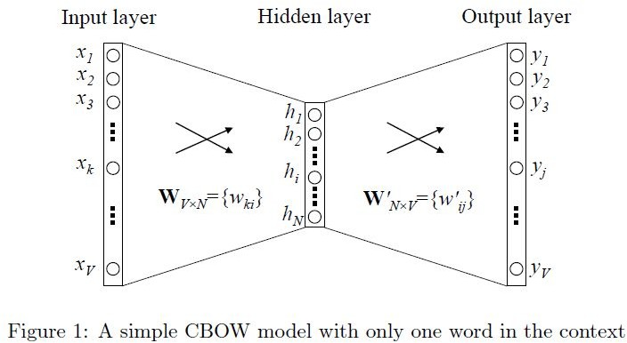
Word2Vec
Предсказывать контекстные слова по заданному слову (или наоборот)
Максимизировать вероятность одновременного просмотра слова и его контекста

Slide 14
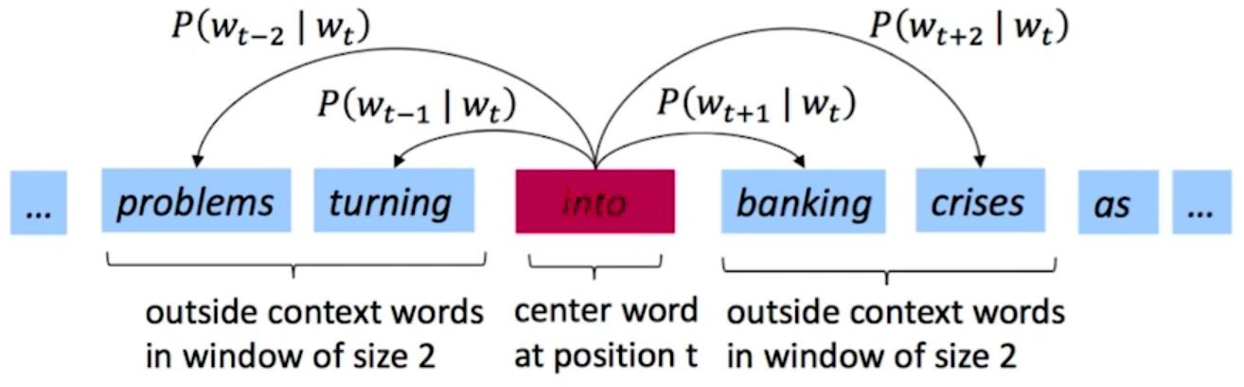
Word2Vec
Просмотр текстового массива с помощью скользящих окон

Slide 15
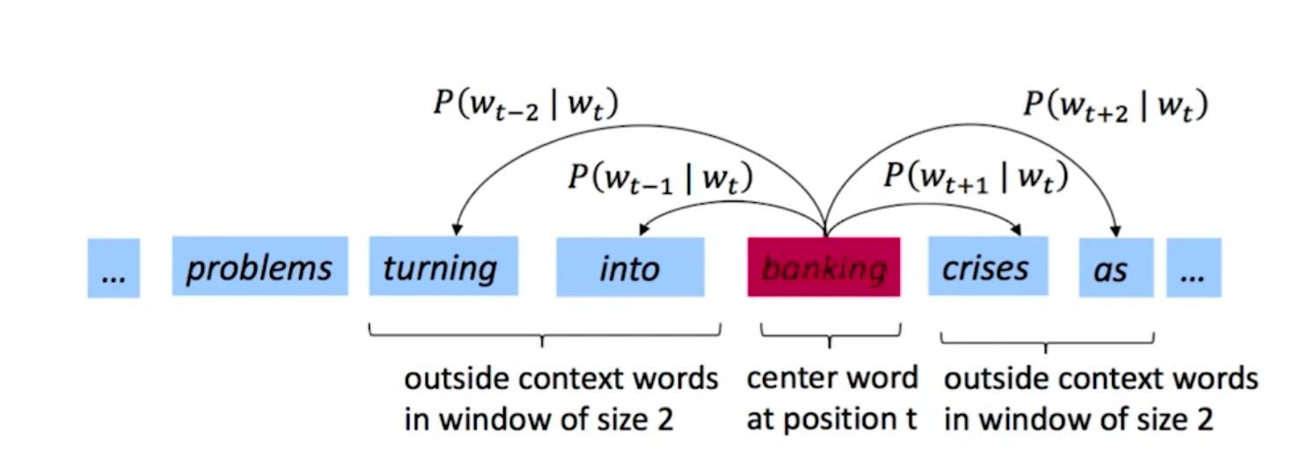
Word2Vec
Просмотр текстового массива с помощью скользящих окон

Slide 16
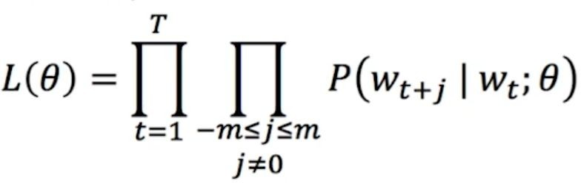
Word2Vec objective function
Мы хотим максимизировать вероятность контекстных слов, заданных центральным словом (логарифмическая вероятность):

Slide 17
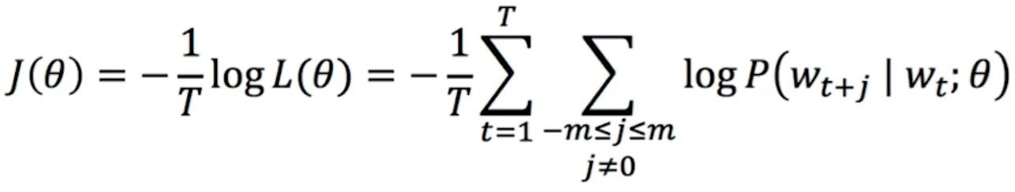
Word2Vec objective function
ИЛИ мы хотим свести к минимуму negative log-likelihood:

Slide 18
Word2Vec objective function
ИЛИ мы хотим свести к минимуму negative log-likelihood:
How to calculate P(w_{t} ₊□ | w_{t} , 𝛳) ?

Slide 19
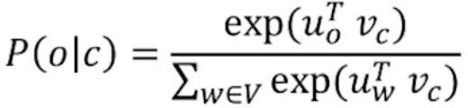
Word2Vec objective function
Дано центральное слово c и контекстное слово o:
u is a context word vector
v is a center word vector
“Scalar product between me and my neighbour must be as big as possible”

Slide 20
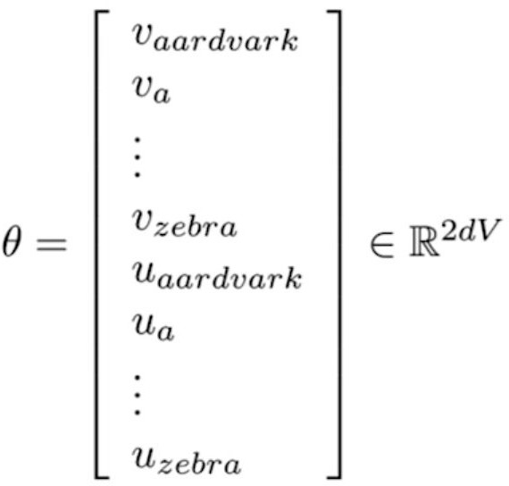
Word2Vec

Slide 21
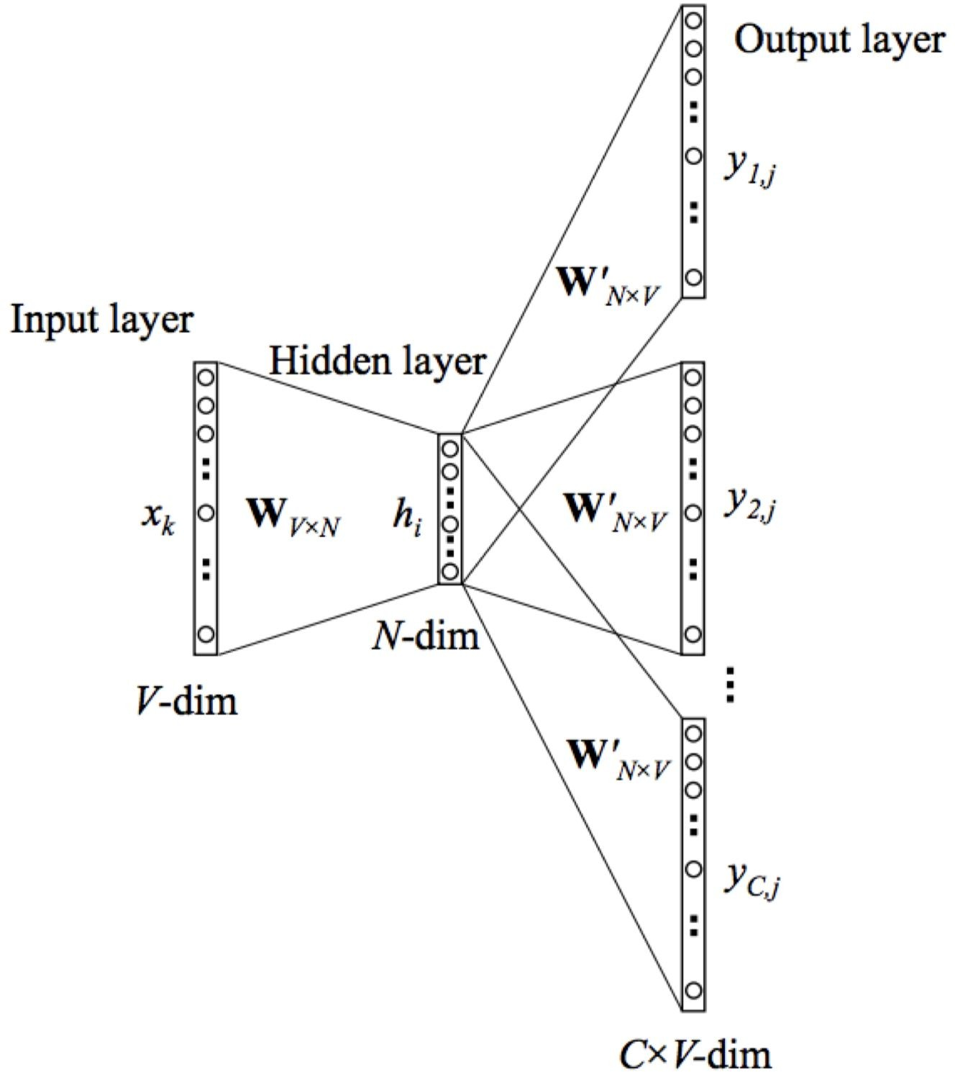
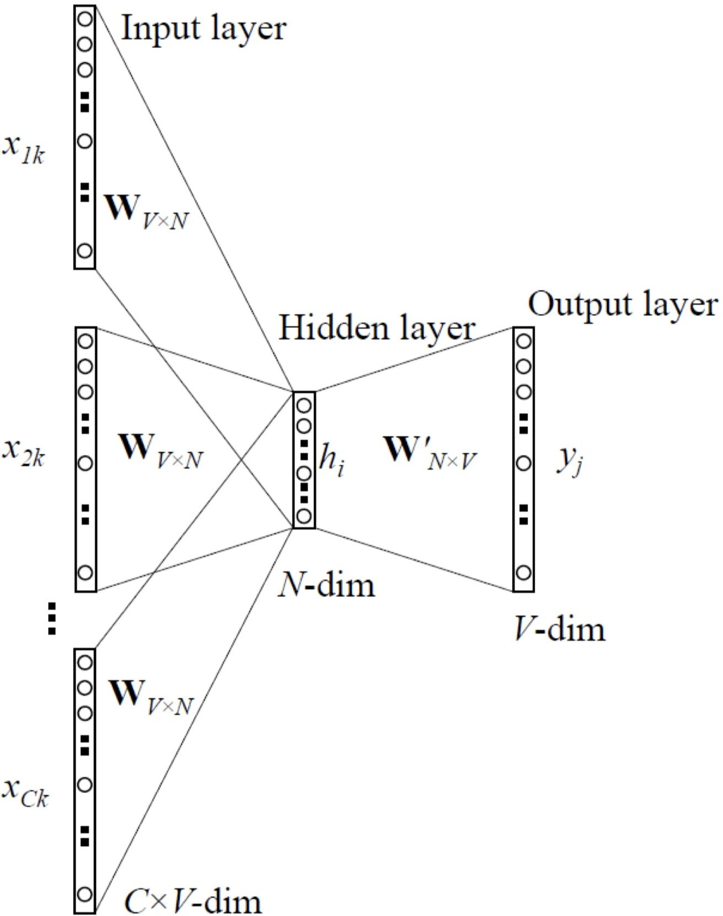
Word2Vec
Skip-gram
CBOW

Slide 22
Word2Vec
Problem:
Все еще большая сумма для вычисления

Slide 23
Word2Vec
Problem:
Все еще большая сумма для вычисления
Возможные решения:
Иерархический софтмакс
Отрицательная выборка

Slide 24
Word2Vec vs SVD
Word2Vec with negative sampling ≈ matrix factorization
document
d
SVD
≈
✕
✕
w
word

Slide 25
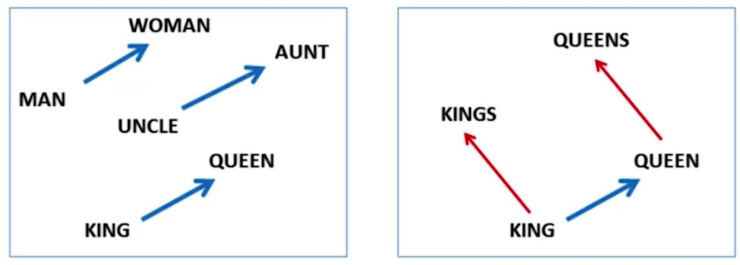
Word2Vec
v(king) - v(man) + v(woman) ≈ v(queen)

Slide 26
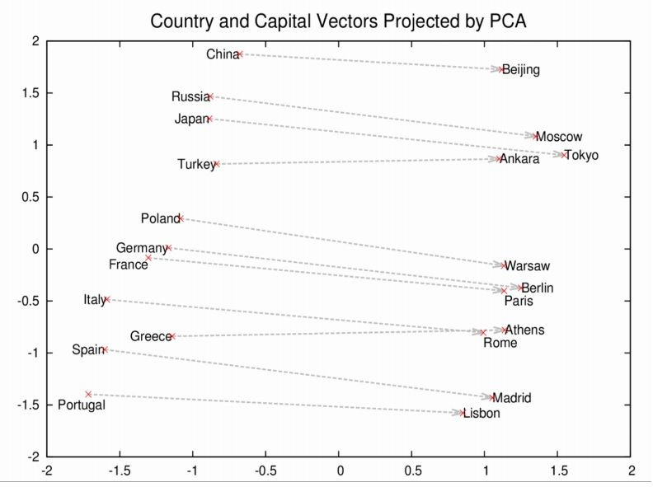

Slide 27
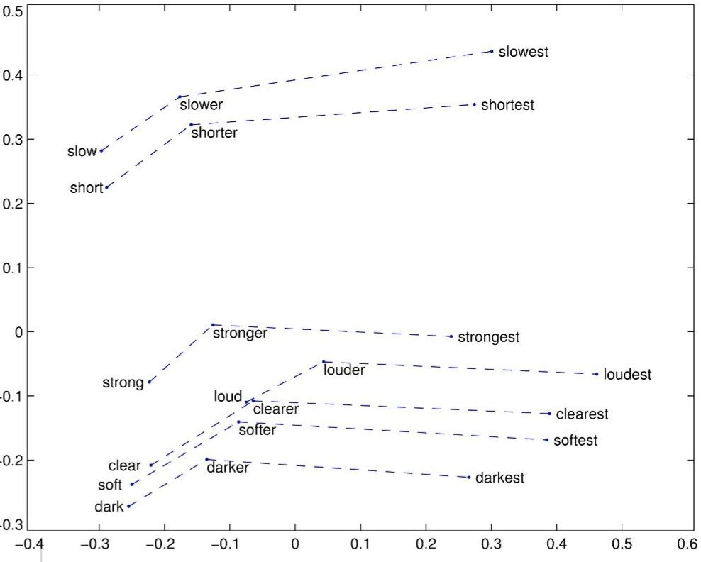

Slide 28
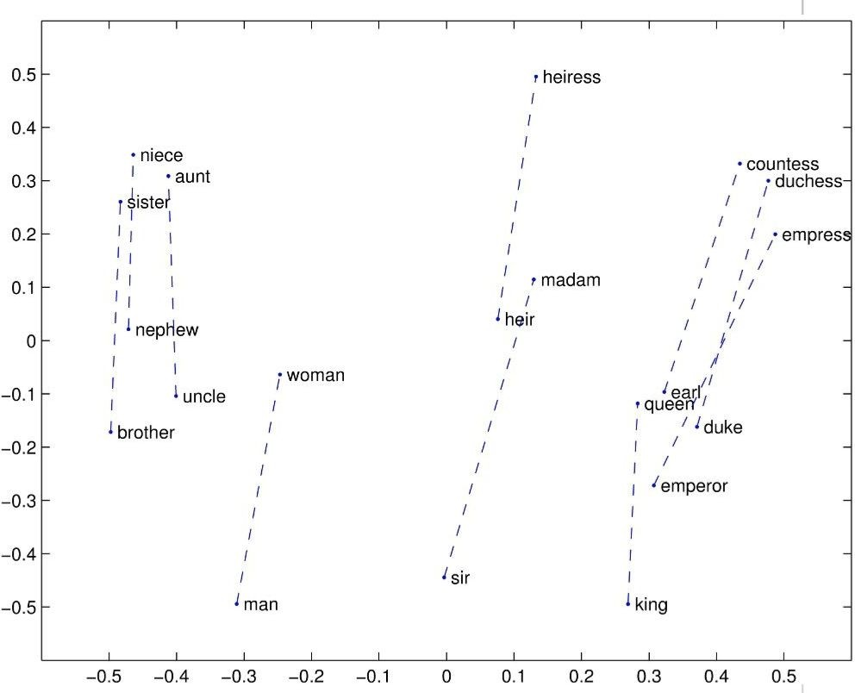

Slide 29
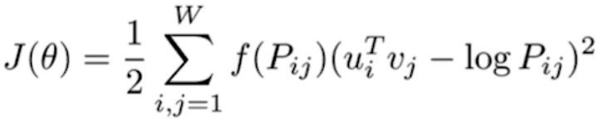
GloVe
Before training count occurencies of pairs [word _{i}, word□] in corpus
Compute probabilities P_{i}□ = P ([word_{i} , word□]) Objective function:

Slide 30
GloVe
Before training count occurencies of pairs [word _{i}, word□] in corpus
Compute probabilities P_{i}□ = P ([word_{i} , word□])
Objective function:
Closely related to co-occurence matrix
Close to the idea of factorizing co-occurence matrix (LSA)
Discount factor for rare words

Slide 31
FastText
Divide word into bag of n-grams: apple = <ap, ppl, ple, le>
Compute vector for each n-gram
Vector for a word = sum of vectors for word n-grams

Slide 32
FastText
Divide word into bag of n-grams: apple = <ap, ppl, ple, le>
Compute vector for each n-gram
Vector for a word = sum of vectors for word n-grams
Преимущества:
Разумные вложения для редких слов и слов с ошибками
Модель такая же, как и раньше, мы даже можем использовать модель, обученную на словах, для дальнейшего обучения ее на n-граммах!

Slide 33
Sentence embeddings
Yeah, really, why not?

Slide 34
Sentence embeddings
То, что мы делали раньше:
Предсказанный контекст с использованием word,
что мы сейчас сделаем:
Предсказать бинарный порядок предложений (это предложение идет следующим или предшествует ему?)
Может ли это предложение быть следующим или нет? (Классификатор следующего предложения)
Предсказание конъюнкции

Slide 35
Sentence embeddings
Order classification
Next sentence classification
Conjunction classification
Sentence encoder
Sentence encoder
- - -
Sentence 1
Sentence 2

Slide 36
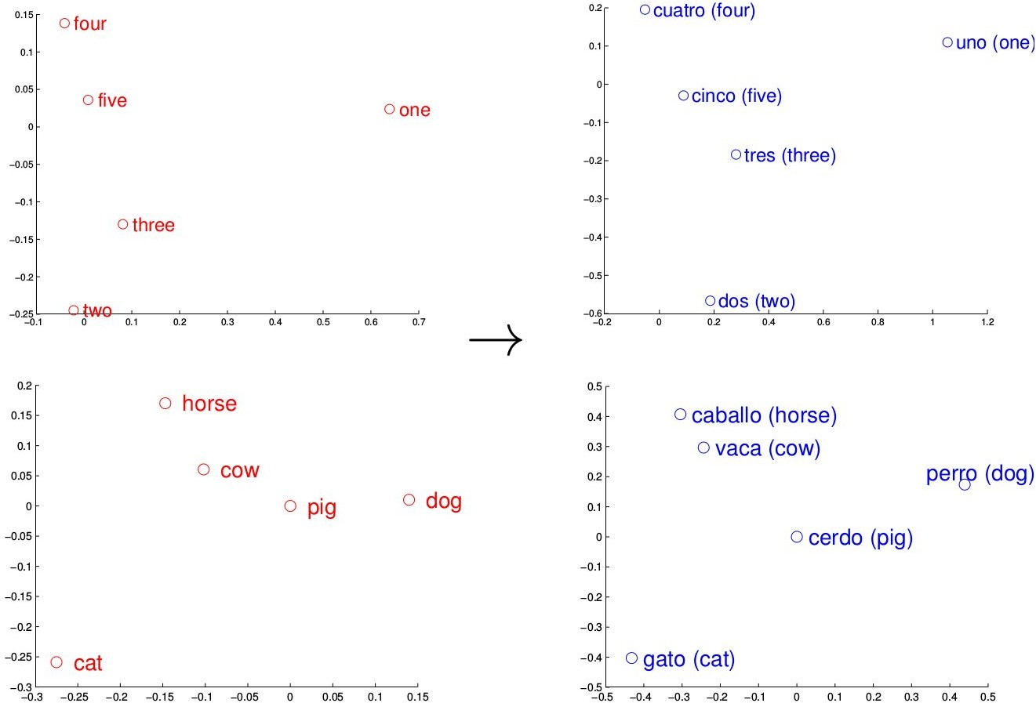
Language similarities
train embeddings for english
find mapping f() from english to spanish
get new english word -- use f() to compute translation!

Slide 37
Use embeddings
When you have small text data for your task
Output
Neural network
pre-trained
Embeddings
I
have
a cat UNK

